Slide 1
FUNCTION

Slide 2

Մաթեմատիկական գործառույթները տնտեսագիտության մեջ
Մաթեմատիկան ժամանակակից տնտեսագիտության անբաժանելի մասն է։ Այն օգտագործվում է տնտեսական գործընթացների մոդելավորման, տվյալների վերլուծության, կանխատեսումների և որոշումների կայացման համար: Տնտեսագիտության մեջ մաթեմատիկայի կիրառումը թույլ է տալիս բարձրացնել հաշվարկների ճշգրտությունը, ավելի ճիշտ կանխատեսումներ անել և օպտիմալ լուծումներ գտնել:Ստորև մենք կքննարկենք տնտեսագիտության մեջ ամենատարածված մաթեմատիկական գործառույթները:

Slide 3
Կիրառման օրինակները.
* Օպտիմալացում. մաթեմատիկական ֆունկցիաները օգտագործվում են տնտեսական խնդիրների օպտիմալ լուծումներ գտնելու համար, ինչպիսիք են շահույթը առավելագույնի հասցնելը կամ ծախսերը նվազագույնի հասցնելը:
* Կանխատեսում. մաթեմատիկական մոդելների միջոցով կարելի է կանխատեսել տնտեսական ցուցանիշների ապագա արժեքները:
* Տվյալների վերլուծություն. մաթեմատիկական մեթոդները թույլ են տալիս վերլուծել մեծ ծավալի տնտեսական տվյալներ և բացահայտել օրինաչափությունները:

Slide 4
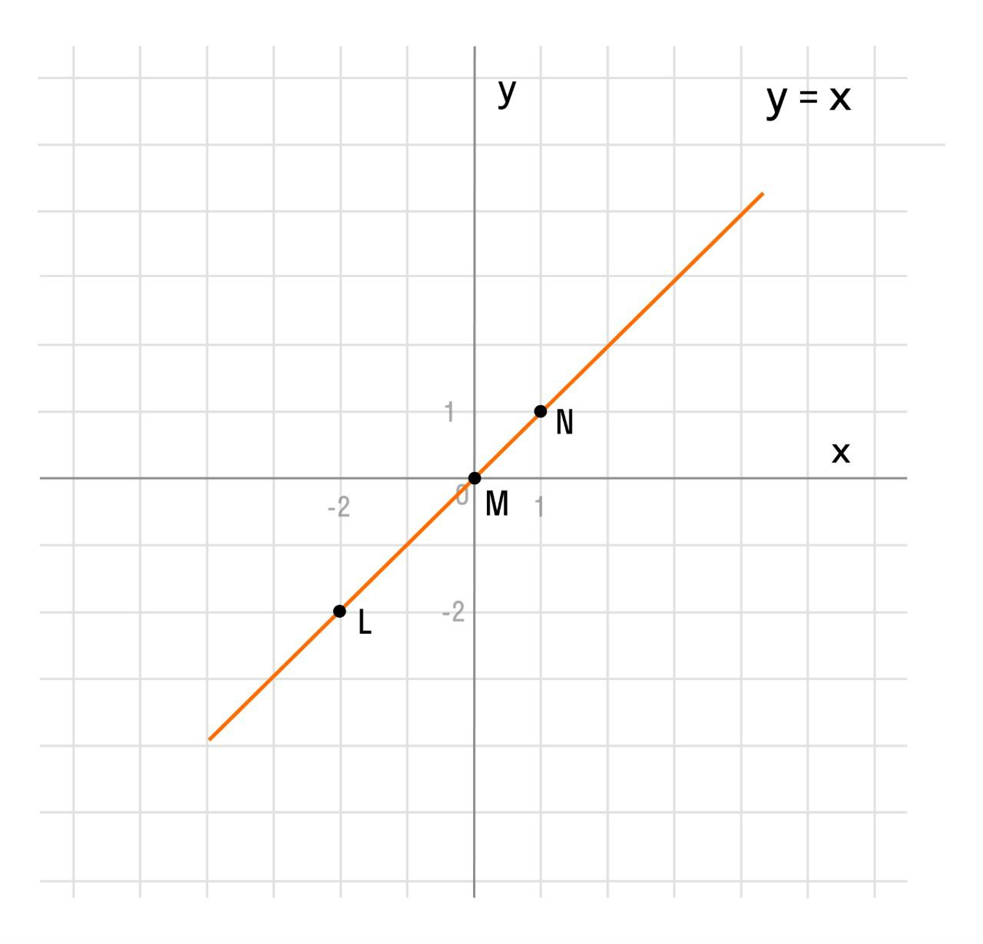
Գծային ֆունկցիաներ
Նկարագրում են փոփոխականների միջև ուղիղ համեմատականությունը:
Լայնորեն օգտագործվում են միկրոտնտեսության մեջ՝ առաջարկն ու պահանջարկը ներկայացնելու համար:
Օրինակ 1. Պահանջարկի օրենքը
Q = a - bP, որտեղ Q-ն ապրանքների քանակն է, P-ն գինը, a-ն և b-ն հաստատուններ են։

Slide 5
Օրինակ 2. Պարզ տոկոսադրույքով գումարը հաշվարկելու բանաձեւ․
S = P * (1 + (n * r)/100), որտեղ
* S – վերջնական գումար (գումարը՝ ներառյալ հաշվեգրված տոկոսները)
* P – սկզբնական գումար (ներդրում)
* n – տոկոսային ժամանակաշրջանների քանակը (ամիս, տարի և այլն)
* r – տոկոսադրույք մեկ ժամանակաշրջանի համար (%)
Պարզ տոկոսադրույքը նախընտրելի է, երբ կարևոր են հաշվարկների պարզությունը, և չեն պլանավորվում երկարաժամկետ ներդրումներ։

Slide 6

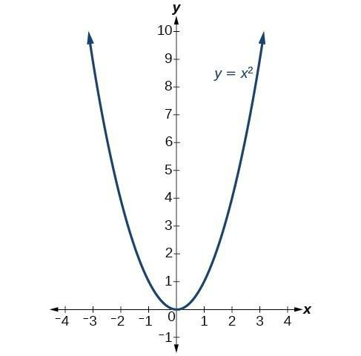
Քառակուսային ֆունկցիաներ.
Նկարագրում են պարաբոլը:
Օգտագործվում են արտադրության ծախսերի, շահույթի և օգտակարության մոդելավորման համար:
Օրինակ՝ ընդհանուր ծախսերի ֆունկցիա՝ TC = a + bQ + cQ^2:

Slide 7
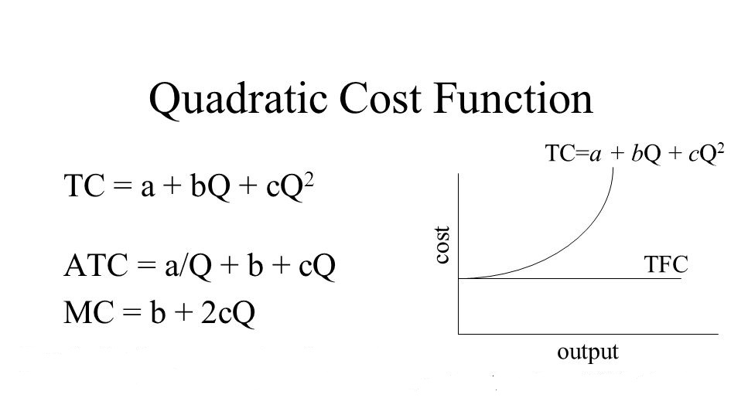
TC = a + bQ + cQ^2:
* a. ներկայացնում է սկզբնական ծախսերը, որոնք չեն փոխվում արտադրության ծավալի փոփոխության հետ: Սա կարող է լինել տարածքների վարձակալություն, վարչական անձնակազմի աշխատավարձ և այլն:
* bQ. Արտացոլում է արտադրության ծավալի և փոփոխական ծախսերի միջև անմիջական կապը: b գործակիցը ցույց է տալիս, թե որքան փոփոխական ծախսեր են ավելանում, երբ արտադրության ծավալն ավելանում է մեկ միավորով:
* cQ^2. հաշվի է առնում ծախսերի փոփոխությունների ոչ գծային բնույթը: c գործակիցը որոշում է, թե մասշտաբի տնտեսությունները որքանով են ազդում ընդհանուր ծախսերի վրա: Եթե ​​c > 0, ապա կա մասշտաբի աճող ազդեցություն: Եթե ​​c < 0, ապա կան մասշտաբի նվազող տնտեսություններ :
Գրաֆիկական ներկայացում.

Slide 8
Գրաֆիկական ներկայացում
TC ֆունկցիայի գրաֆիկը սովորաբար U-աձեւ է։ Այս ֆունկցիայի նվազագույն կետը համապատասխանում է արտադրության օպտիմալ ծավալին, որի դեպքում ընդհանուր ծախսերը նվազագույն են:
Կիրառումը տնտեսագիտության և բիզնեսի մեջ.
* Արժեքի վերլուծություն. հավասարումը թույլ է տալիս գնահատել, թե ինչպես են փոխվում ընդհանուր ծախսերը, երբ փոխվում է արտադրության ծավալը:
* Արտադրության օպտիմալացում. թույլ է տալիս որոշել արտադրության օպտիմալ ծավալը, որով ձեռք է բերվում արտադրության նվազագույն միջին արժեքը:
* Գին. Օգտագործվում է ապրանքի արժեքը որոշելու և գները սահմանելու համար:
* Արտադրության պլանավորում. օգնում է պլանավորել արտադրության ծավալները և կանխատեսել ծախսերը:

Slide 9
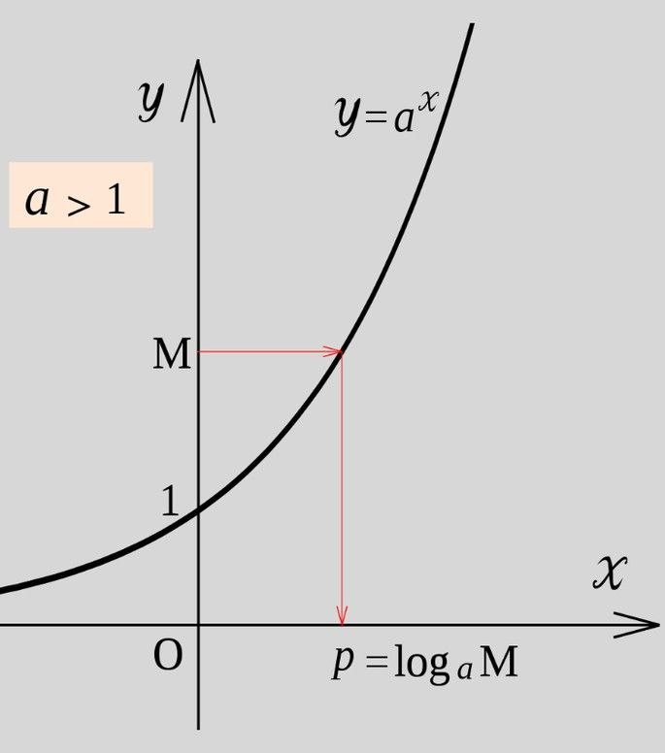
Ցուցչային ֆունկցիաներ
* Նկարագրում են արագ աճը կամ անկումը:
* Օգտագործվում է տնտեսական աճի, գնաճի և քայքայման մոդելավորման համար:
Օրինակ. Դիտարկենք բարդ տոկոսադրույքի օրենքը S = P * (1 + r/100)^n ։
Որտեղ
* S – վերջնական գումար
* P – սկզբնական գումար
* n – տոկոսային ժամանակաշրջանների քանակը
* r – տոկոսադրույք մեկ ժամանակաշրջանի համար
Բարդ տոկոսադրույքը շահավետ է երկարաժամկետ ավանդների դեպքում։ Բաժնետոմսերում, պարտատոմսերում և այլ ֆինանսական գործիքներում ներդրումներ կատարելիս եկամուտները սովորաբար հաշվարկվում են բարդ տոկոսադրույքով:

Slide 10
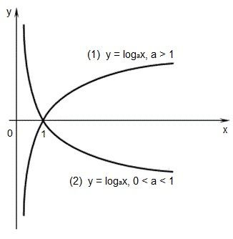
Դրանք ցուցչային ֆունկցիաների հակադարձ են:
Օգտագործվում է մասշտաբի նվազող եկամուտների, առաջարկի և պահանջարկի առաձգականության մոդելավորման համար:
Օրինակ դիտարկենք
ln(GDP) = a + b*t բանաձևը
* ln(GDP). Սա ՀՆԱ-ի (Համախառն ներքին արդյունք) բնական լոգարիթմն է t տարում: Լոգարիթմների ընդունումը մեզ թույլ է տալիս ՀՆԱ-ի էքսպոնենտալ աճից անցնել գծային հարաբերությունների, ինչը հեշտացնում է վերլուծությունը:
* a. հավասարման ազատ անդամը: Այն ցույց է տալիս ՀՆԱ-ի բնական լոգարիթմի արժեքը ժամանակի սկզբնական կետում (երբ t = 0):
* b. մոտավորապես մեկ տարվա ընթացքում ՀՆԱ-ի տոկոսային աճն է։
* t. Ժամանակն է արտահայտված տարիներով:
Ի՞նչ է մեզ ասում այս բանաձևը:
Այս բանաձևը նկարագրում է ՀՆԱ-ի բնական լոգարիթմի ( e հիմքով լոգարիթմի ) և ժամանակի գծային կապը: Սա նշանակում է, որ եթե մենք կառուցենք գրաֆիկ, որտեղ ժամանակ (t) գծենք X առանցքի վրա, իսկ ՀՆԱ-ի բնական լոգարիթմը (ln(GDP)) Y առանցքի վրա, մենք ուղիղ գիծ կստանանք:
Լոգարիթմական
ֆունկցիաներ

Slide 11
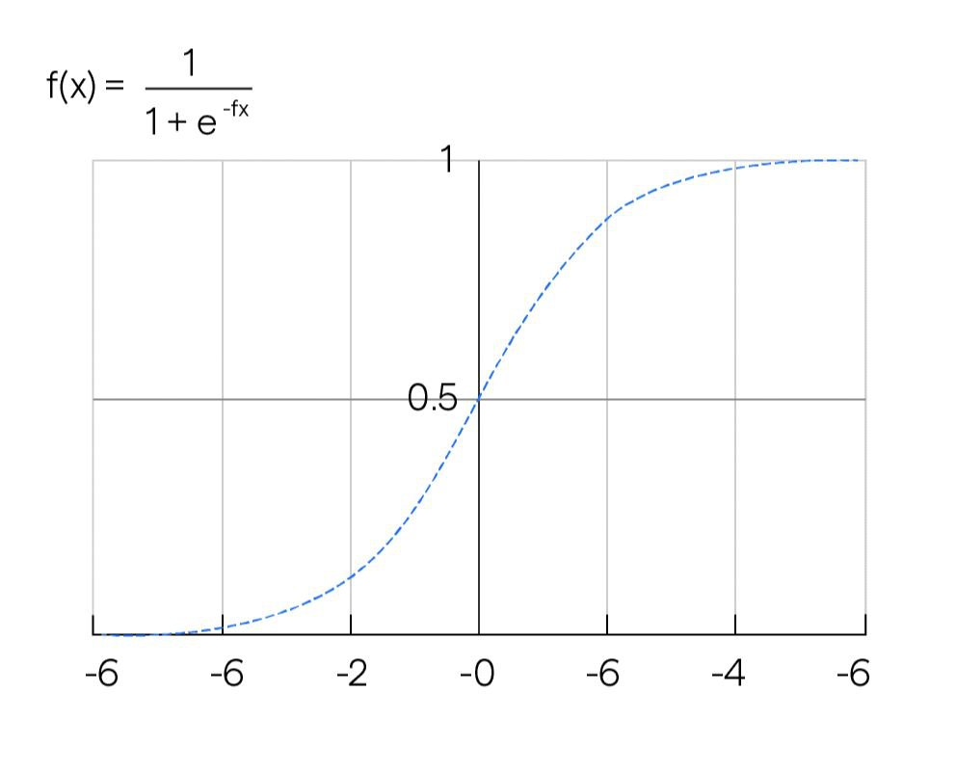
Լոգիստիկ ֆունկցիա
Լոգիստիկ ֆունկցիան նկարագրում է S-աձև աճի կորը։
Լոգիստիկ ֆունկցիան ունի հետևյալ ընդհանուր ձևը.
f(x) = L / (1 + e^(-k(x-x0))): Որտեղ:
* L - ֆունկցիայի առավելագույն արժեքը (վերին ասիմպտոտ)
* k - աճի տեմպ
* x0-ը թեքման կետն է, որտեղ աճը արագացվածից տեղափոխվում է ավելի դանդաղ
* e - բնական լոգարիթմի հիմք
Գրաֆիկում պատկերված է սիգմոիդ ֆունկցիան (լոգիստիկ ֆունկցիայի մասնավոր դեպքը , որտեղ L=1, k=1, x0=0 )
Սիգմոիդ ֆունկցիա (Լոգիստիկ ֆունկցիայի մասնավոր դեպք)

Slide 12
Լոգիստիկ ֆունկցիայի կիրառումը տնտեսագիտության մեջ
Լոգիստիկ ֆունկցիան լայնորեն օգտագործվում է տնտեսագիտության մեջ՝ մոդելավորելու տարբեր գործընթացներ, որոնք բնութագրվում են արագ սկզբնական աճով, այնուհետև՝ աստիճանական դանդաղումով և բարձրավանդակով:
Տիպիկ օգտագործման օրինակներ.
* Նորարարությունների (իննովացիա) տարածում. լոգիստիկ ֆունկցիան հաճախ օգտագործվում է շուկայում նոր տեխնոլոգիաների կամ ապրանքների տարածման գործընթացը մոդելավորելու համար: Նորարարությունը սկզբում դանդաղ է տարածվում, հետո աճը արագանում է, իսկ հետո, երբ շուկան հագեցվում է, աճը դանդաղում է և հասնում բարձր մակարդակի:
* Արտադրանքի կյանքի ցիկլը. Լոգիստիկ ֆունկցիան կարող է նկարագրել արտադրանքի կյանքի ցիկլը շուկա մուտքագրվելուց մինչև դրա դադարեցումը: Սկզբնական փուլում նկատվում է վաճառքի արագ աճ, հետո աճը դանդաղում է, և վերջապես վաճառքը սկսում է նվազել։
* Ընկերության աճ. Երբ կիրառվում է ընկերությունների համար, լոգիստիկ ֆունկցիան կարող է նկարագրել եկամտի կամ շահույթի աճը: Վաղ փուլերում ընկերությունը արագ աճում է, հետո աճի տեմպերը դանդաղում են, քանի որ այն հասնում է որոշակի մասշտաբի:
* Շուկայի սեգմենտավորում (միևնույն կարիքներ և ցանկություններ ունեցող հաճախորդների խմբի թիրախավորումն է).

Slide 13


Լոգիստիկ ֆունկցիան կարող է օգտագործվել շուկայի սեգմենտավորման գործընթացը մոդելավորելու համար, քանի որ սպառողների նոր խումբն աստիճանաբար ընդունում է նոր ապրանք կամ ծառայություն:
Կիրառման օրինակ պահանջարկի մոդելավորման մեջ.
Ենթադրենք, մենք ցանկանում ենք մոդելավորել նոր գաջեթի պահանջարկը: Սկզբում պահանջարկը կլինի ցածր, այնուհետև ապրանքի մասին տեղեկացվածության աճի հետ պահանջարկը կտրուկ կաճի, իսկ հետո շուկայի հագեցման հետ կսկսի կայունանալ:

Slide 14
Լոգիստիկ գործառույթը թույլ կտա մեզ նկարագրել այս դինամիկան.
Q(t) = L / (1 + e^(-k(t-t0)))
Որտեղ:
* Q(t) - t ժամանակ վաճառված գաջեթների քանակը
* L - վաճառված գաջեթների առավելագույն քանակը (պահանջարկի վերին սահման)
* k - պահանջարկի աճի տեմպ
* t0-ը ժամանակի այն կետն է, երբ պահանջարկը սկսում է արագ աճել
Եզրակացություն
Լոգիստիկ գործառույթը արժեքավոր գործիք է տնտեսագետների համար, որը թույլ է տալիս նրանց մոդելավորել աճի, հագեցվածության և փոփոխության հետ կապված տարբեր գործընթացներ: Դրա կիրառումը թույլ է տալիս մեզ ավելի լավ հասկանալ տնտեսական երեւույթների դինամիկան եւ ավելի տեղեկացված որոշումներ կայացնել։

Slide 15
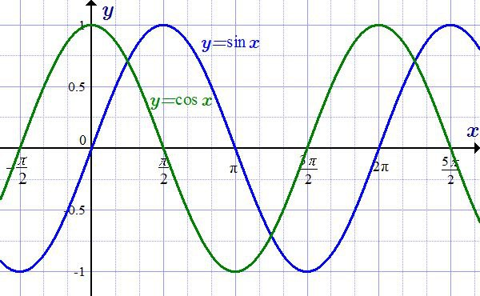
Եռանկյունաչափական ֆունկցիաներ (սինուսոիդ, կոսինուսոիդ ).
Օգտագործվում են տնտեսության մեջ ցիկլային գործընթացների մոդելավորման համար, ինչպիսիք են սեզոնային տատանումները:

